Slide 1
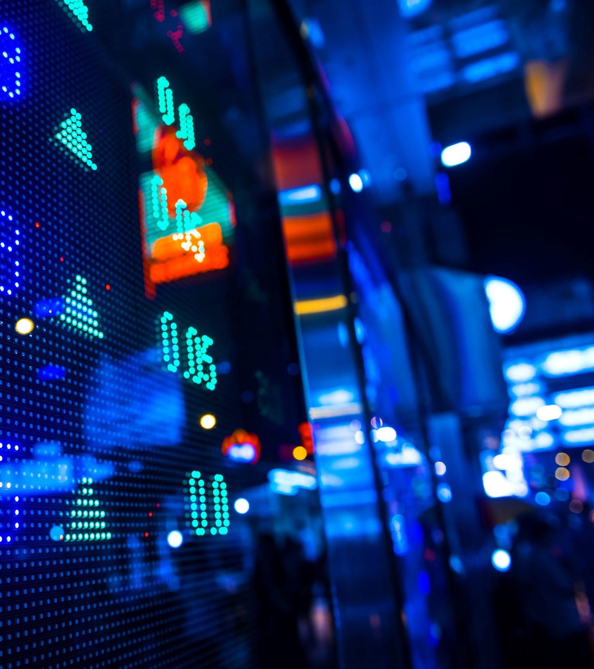
Universityhack Datathon
Reto Cajamar Agro Analysis

Slide 2
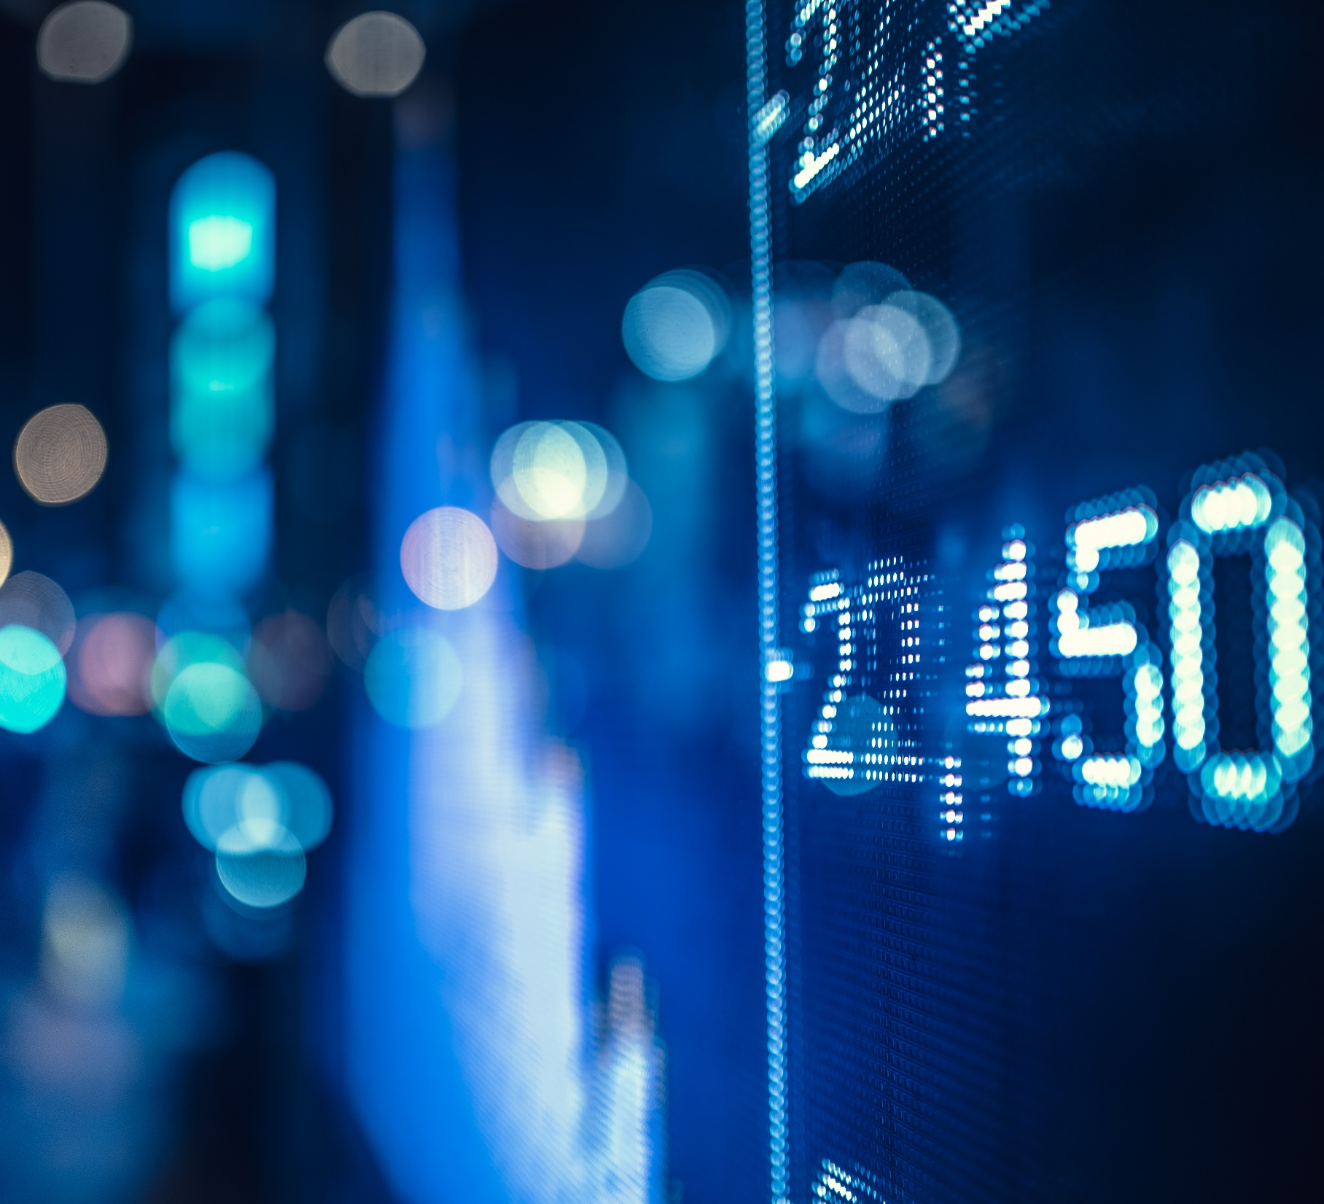

Lo que se necesita saber
Visualización con Shinny
Análisis por producto
Seguimiento del comercio exterior
Mapa de las CCAA

Slide 3
Obtenemos un índice apartir de una predicción de cada producto

Slide 4
Objetivos de inversión
Hito 1
Planeación
Inversión inicial
Hito 2
Segunda inversión
Devoluciones
Comunicación

Slide 5
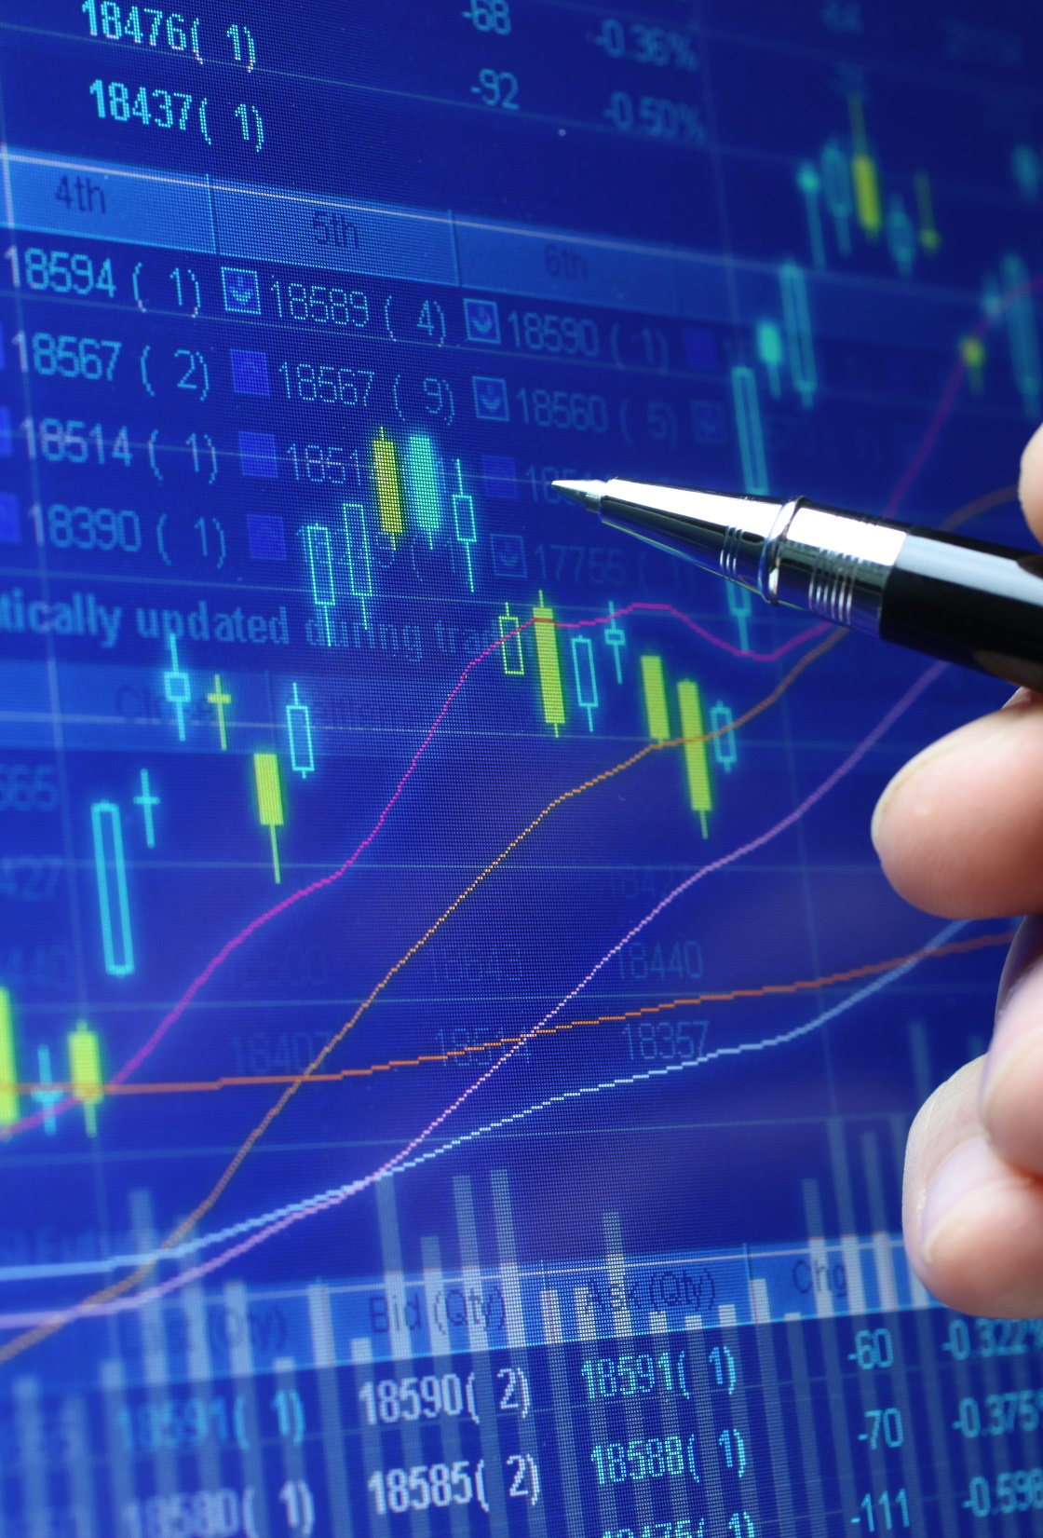
Gracias
Equipo Datazo
Sergi Fornés
Daniel Ramos
Josep Roman

